Slide 1



Box
Box
Платформ
для роботи онлайн

Slide 2



Команда онлайн-курсу
Расулова Аліна
Діана Посипайко
Кивенко Анна
HR-консультант
Рекрутер
КА «Персонал»
HR-консультант
Сreator онлайн-подій
КА «Персонал»
HR-консультант
Рекрутер
КА «Персонал»

Slide 3

НАШІ
ПОСЛУГИ
Підбір персоналу
Тренінги
Курсове навчання
Маркетингові дослідження
ДОПОМАГАЄМО КОМПАНІЯМ ТА ЛЮДЯМ СТАВАТИ УСПІШНИМИ!

Slide 4



МОДУЛЬ 2
ОНЛАЙН-КОМУНІКАЦІЯ
Розпаковуємо BOX:

Slide 5
№ | СКЛАДОВІ ПЛАТФОРМИ | JAMBOARD | TRELLO
1. | Вільний доступ + РЕЄСТРАЦІЯ | + | +
2. | Безкоштовна версія | + | +
3. | Співпраця в режимі реального часу | + | +
4. | Переклад платформи на укр. або рос. мови | + | +
5. | Базовий інструментарій для роботи | + | +
6. | Готові шаблони + власний дизайн | -, але | +
7. | Збереження/завантаження презентацій/файлів | +, але | +, але
8. | Використання фотохостингу/відео/gif файлів | - | -
9. | Створення презентацій | + | -
10. | Кількість дошок, що можна редагувати | 20 | 10
11. | Необмежена аудиторія (підключення інших учасників) | +, але | +
12. | Інтеграція з іншими платформами | + | +
13. | Додаток для смартфону (play market; appstore) | + | +

Slide 6

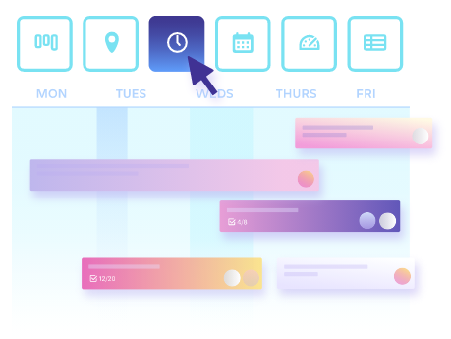

Онлайн-сервіс Trello – це універсальний інструмент для керування робочими та особистими проєктами. Користувачі цінять його за простоту і зручність, а також за практично необмежений безкоштовний доступ.

Slide 7

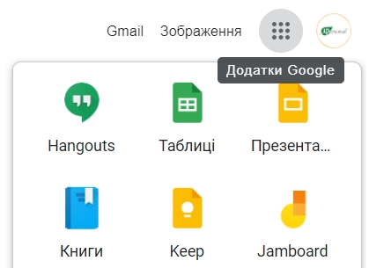
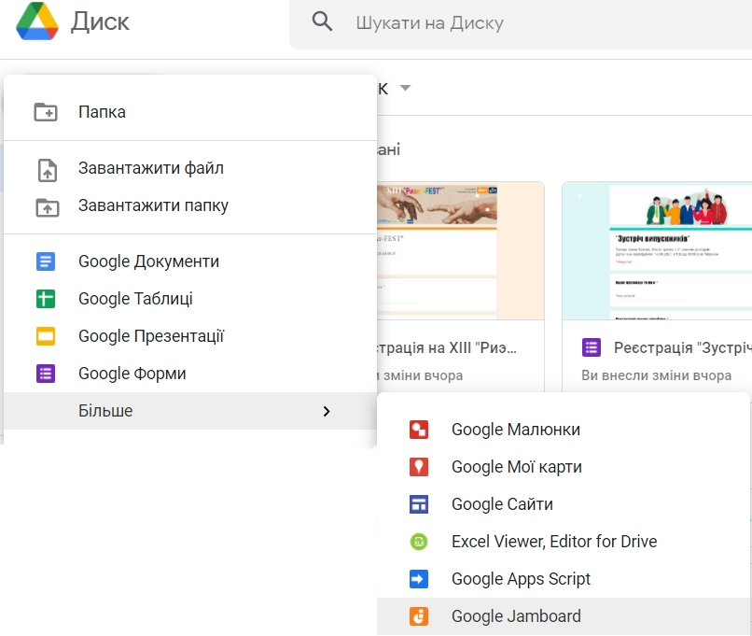
Jamboard – це сервіс віртуальної інтерактивної дошки від Google для групового обговорення та візуалізації інформації в режимі реального часу.

Slide 8
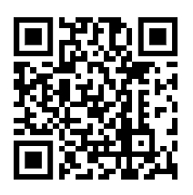
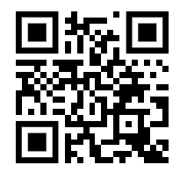
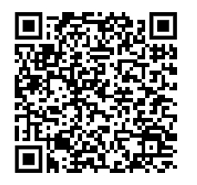
Підписуйтеся на наші канали
FACEBOOK
КА «Персонал»
INSTAGRAM

